Slide 1
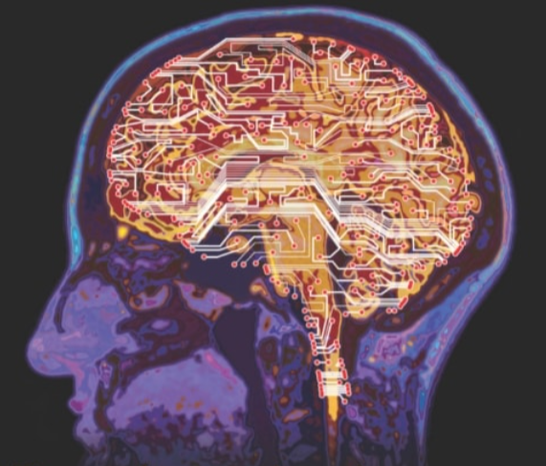
Medikal Görüntü İşlemede Derin Öğrenme Uygulamaları

Slide 2
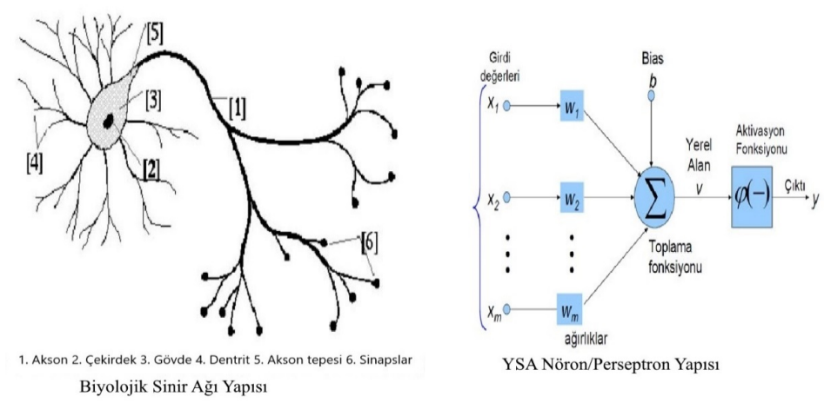
Derin Öğrenme(Deep Learning)
YSA’lar biyolojik sinir ağlarından esinlenerek oluşturulmuş çok sayıda nörona sahip, oldukça fazla sayıda basit işlemci ihtiva eden paralel hesaplama sistemleridir Biyolojik sistemler ile YSA yapıları karşılaştırıldıklarında oldukça benzer yanlarının olduğu görülmektedir. Şekilde biyolojik sinir ağı ve bir yapay sinir ağı yapısı görülmektedir. Şekil incelendiğinde biyolojik nöron yapısındaki dentrit, YSA’da ki bir nöronun/perseptronun toplama fonksiyonuna; hücre gövdesi, transfer fonksiyonuna; aksonlar, yapay nöron çıkışına; sinapslar ise ağırlıklara karşılık gelmektedir

Slide 3
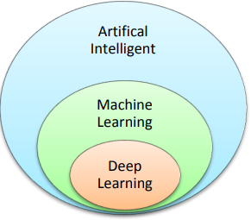
Derin öğrenme ise yapay sinir ağları (YSA) temeline dayanan bir makine öğrenmesi yöntemidir. Derin öğrenmenin makine öğrenmesinde kullanılan YSA’dan farkı çok sayıda katman veya katman içinde katman olarak oluşturulan derin YSA mimarisidir
Genel olarak makine öğrenme, ham veriden bilgi çıkararak bu bilgiyi modellerle temsil etmek için algoritmalar kullanmaktadır. Son on yılda yaşanan hızlı teknolojik gelişmeler ile makine öğrenme çok fazla özellikli ve büyük hacimli verileri işleyebilen yeni bir şekle büründü. Bu modern ve yeni YZ teknolojisi makine öğrenmenin alt alanı olan Derin Öğrenmedir
Derin Öğrenmeyi geleneksel makine öğrenmesinden ayıran yönü; çok yüksek miktarda veriye ve karmaşık yapısı ile de bu yüksek veriyi işleyebilecek çok yüksek hesaplama gücü olan donanımlara ihtiyaç duymasıdır

Slide 4
İmge Veri Setleri
Derin öğrenmede modeli öğrenme işlemi için bir veri setinde 3 bölüme ihtiyaç duyulur.
a)Eğitim Seti(Train Set): Eğitim veri seti modelimizi eğittiğimiz veri kısmı olup veriler etiketli olmalıdır genel olarak bu tüm verinin %70 ile %95’ini oluşturmaktadır.
b)Test Seti(Test Set): Test seti, eğitim verisi ile öğrenen modelimizin başarımını test etmek için kullanılır. Bu kısım tüm verinin %30 ile %5’i arasında olup etiketlenmiş veya etiketlenmemiş verilerden kullanılan yönteme bağlı olarak farklılık göstermektedir. c)Doğrulama Seti(Validation Set): Eğitim aşamasında elde edilen modelin performansını değerlendirmek için kullanılan alt bir veri setidir.Doğrulama seti her zaman kullanılmamakla ile birlikte test seti bunun yerini karşılamaktadır. Regresyon analizinde tahmin için kullanılmakta olup tüm verinin %5’ini geçmeyecek şekilde ya da bir adet veriden oluşabilmektedir.
Zatürre Teşhisi
Toplam 5,856 adet X-Ray görüntüsünden (JPEG) oluşmaktadır.
Eğitim, test ve doğrulama. Veri setlerinden oluşmaktadır. Her bir görüntü kategorisi için alt klasörler içermektedir: pneumonia (hasta birey) ve normal(sağlıklı birey) alt klasörleridir.
Bir ile beş yaş arası pediatrik hastaların retrospektif kohortlarından seçilmiştir.

Slide 5
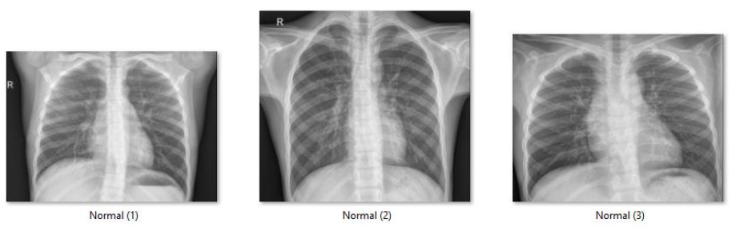
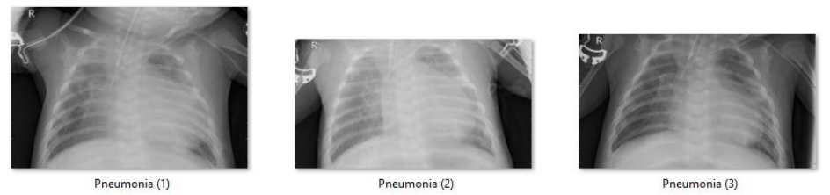

Slide 6
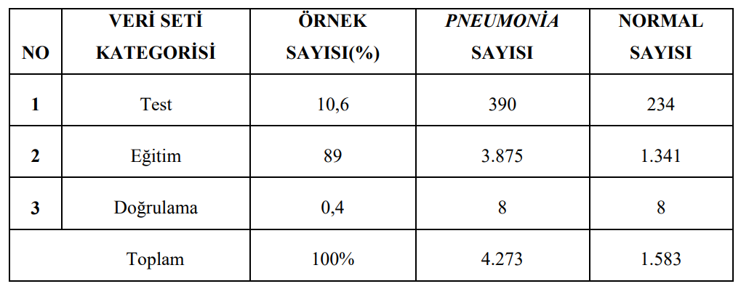
Bu veri setinin kullanılma amacı çoklu veriler kullanılarak ikili sınıflandırma performansını test etmektir. Bu amaçla birden fazla konvolüsyon sinir ağları (Convolution Neural Network), yöntemi kullanılmış ve başarıları değerlendirilmiştir.

Slide 7
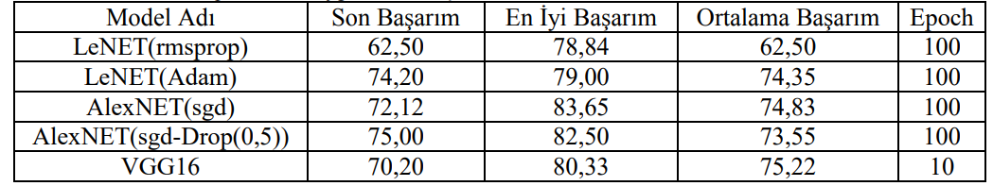
İmge Veri Setlerinin Derin Öğrenme Ağ Yapılarına Uygulanması
Değerlendirme ölçütleri ve hiper parametre seçimlerine göre derin öğrenme modelleriyle medikal veri setlerinin performans sonuçları aşağıdadır. Genel olarak hiper parametre seçeneği olarak modellerin varsayılan değerleri başlangıç olarak seçilmiş olup performansa bağlı olarak
optimize yöntemi(sgd, adam, rmsprop),
mini-batch seçimi(64, 128, 256, 512),
aktivasyon fonksiyonu (sigmoid, softmax) ve epoch(10, 20, 100, 150) ayarlamaları yapılmıştır. Derin öğrenmede başarı hesaplanırken bazı kaynaklarda epoch’lardaki en yüksek başarımı alırken bazı kaynaklarda son epoch değeri alınmıştır. Uygulama sonuçları daha anlaşılır olması açısından başarı sonuçları alınırken epoch’lardaki en yüksek başarı, son epoch’taki başarı ve her epoch’taki ortalama başarı değerleri alınmıştır.
Epoch: Derin öğrenme modelinin tüm veri seti ile kaç kez eğitileceğini ifade eder.
Bu performans sonuçlarına göre AlexNET ağ modeli diğer ağ modellerine göre daha iyi sonuçlar sergilemiştir. Bu uygulama sonuçlarına göre AlexNET ağ modeli dropout hiper parametresi değişmesi sonucu %72,12’den %75’e yükseltmiş fakat genel ortalama başarımda benzer sonuçlar sergilemiştir

Slide 8
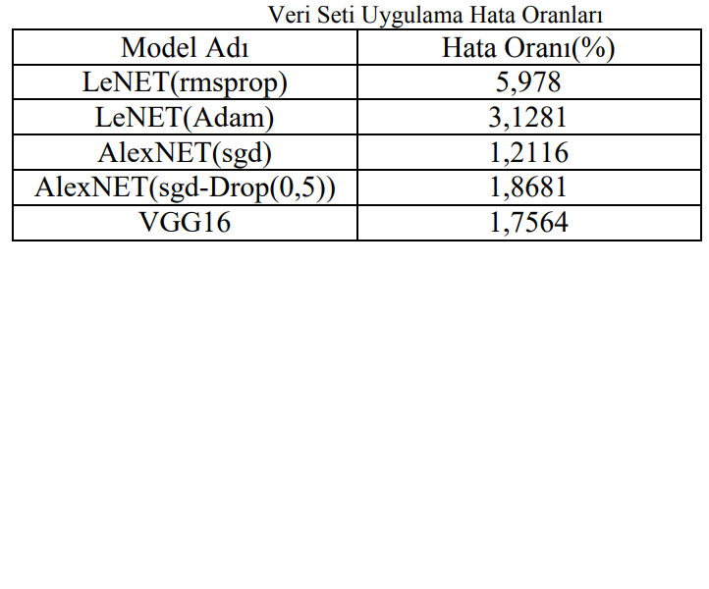
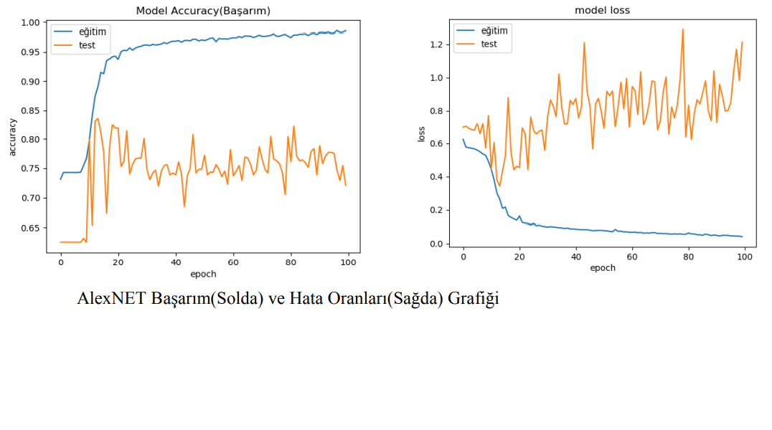
Bu grafiklere göre ağ kendini eğitirken 20 epoch’tan itibaren eğitimde istenilen sonuçlara gelmiştir. Fakat test başarısında %70-80 arasında dalgalanmalar göstermiştir

Slide 9
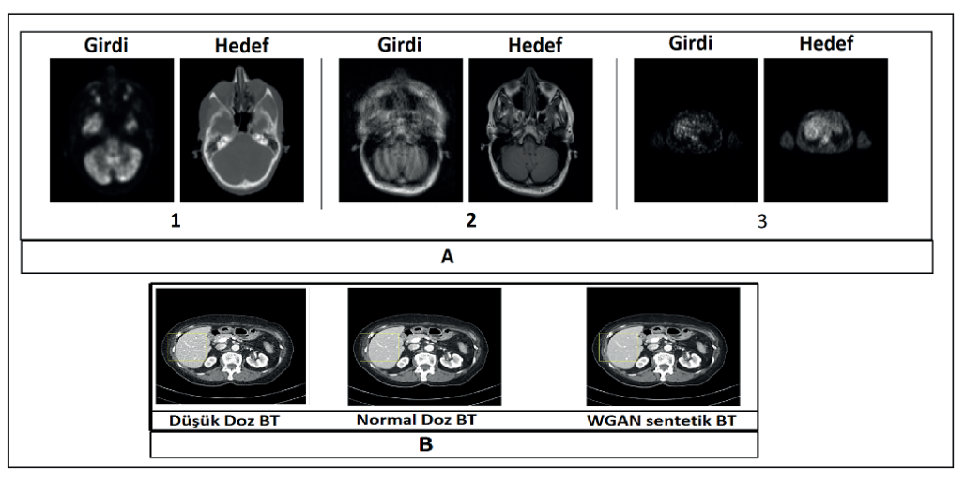
Derin öğrenme ile medikal görüntülerde iyileştirme

Slide 10
A-1: PET görüntüsünden BT görüntüsüne dönüşüm sağlanmıştır.
A-2: Mr görüntüsündeki hareketlilikten kaynaklı bozukluğu iyileştirme gerçekleştirilmiştir.
A-3: PET görüntüsündeki gürültüyü azaltarak görüntüde iyileştirme sağlanmıştır.
A MedGAN( Medical image translation using GANs(Machine Learning Model)) ile yapılan çalışmalar
B. çalışmada Düşük doz radyasyon kullanılarak çekilen tomografi görüntülerindeki gürültü WGAN ile giderilerek görüntü üzerinde iyileştirme yapılarak normal dozda radyasyon ile çekilen tomografi görüntüsüne dönüştürülmüştür
(Armanious ve diğ., 2020) MedGAN adında uçtan uca medikal görüntü çevirisi sağlayan bir çerçeve geliştirmişlerdir. PET BT dönüşümü, MR görüntüsündeki hareketlilikleri düzeltme ve PET görüntülerini netleştirme (gürültü arındırma) görevleri için kullanılmıştır.

Slide 11
Derin öğrenme ile Beyin Mr Görüntülerinde Tümör Segmentasyonu Uygulaması
Segmentasyon, ilgilenilen bir bölgeyi çıkartmak için bir görüntünün belirli bir özelliğe dayalı olarak birkaç alt bölgeye bölündüğü bir işlemdir.
U-net mimarisi kullanılarak BraTS 2020 veri seti üzerinde beyin tümör segmentasyonu gerçekleştirilmiştir. Kısa zamanlamalı radyo frekansları kullanılarak alınan ve yaygın olarak kullanılan T1-Ce(contrast-enhanced) sekansındaki Mr görüntülerinde segmentasyon gerçekleştirilmiştir ve bu sekansta ödemli yapı değil çekirdek tümör (tümör merkezi) belirgin durumdadır. Çalışmada da çekirdek tümörün segmentasyonunu gerçekleştirmek amaçlanmıştır. BraTS veri setindeki MR görüntüleri NIFTI formatındadır. 3 farklı eksende (axial, coronal, sagital), 240*240 piksel boyutunda beyin MR görüntüleri ve uzmanlar tarafından etiketlenmiş tümör görüntüleri bulunmaktadır. Mr görüntülerinde piksel yoğunluğunun dağılımında eşitsizlikler gözlemlendiği için model direkt olarak eğitilmemiş, bir önişleme ile normalizasyon yapılmıştır. Tümör merkezinin koordinatları bulunarak bu koordinat merkez olarak kullanılıp görüntüler üzerinde kırpma gerçekleştirilmektedir. 240*240 boyutundaki MR görüntüleri üzerinde 64*64 bir çerçeve ile x ve y koordinatları sırayla dolaşılarak tüm görüntü taranmaktadır.

Slide 12
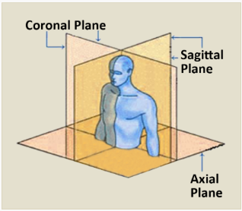
Bu işlemin amacı görüntü üzerinde bulunan yoğunluğa göre genlik değeri en yüksek olan 64*64 piksellik bölgeyi tümör olma olasılığı en yüksek bölge olarak değerlendirip seçmek ve burada kırpma gerçekleştirmektir. Tümörün boyutuna göre birden fazla parça halinde kırpma gerçekleştirilebilir. Kırpılan T1ce MR görüntüleri ve radyoloji uzmanları tarafından manuel olarak çıkarılmış segmentasyon görüntüleri ile model eğitilmiştir. Eğitim sırasında optimizasyon algoritması olarak ‘Adam’, metrik olarak ise ‘Dice Benzerlik Oranı’ kullanılmıştır. Dice Benzerlik Oranı iki veri arasındaki benzerliği ölçen istatistiksel bir araçtır ve özellikle segmentasyon alanında sıklıkla kullanılmaktadır. Eğitim tamamlandığında doğrulama için Dice Benzerlik Oranı: %86, Hassaslık Değeri ise %80 çıkmıştır.

Slide 13
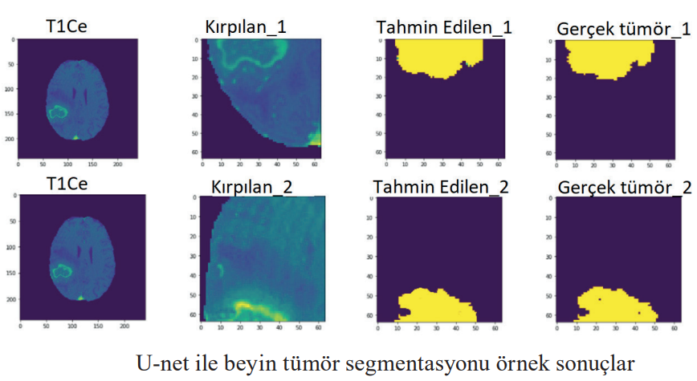
Adam, derin öğrenme modellerini eğitmek için stokastik gradyan inişine(Stochastic gradient descent) yönelik bir ikame optimizasyon algoritmasıdır.
Stochastic gradient descent: Makine Öğrenmesi Algoritması

Slide 14
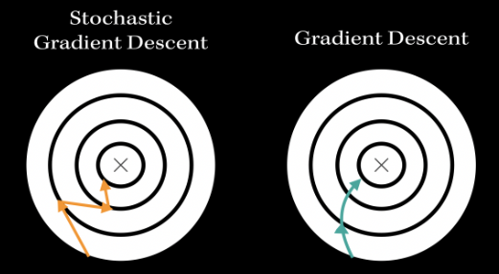
Gradient Descent algoritması, ağırlıkları bir epok’tan sonra günceller (eğitim verilerinin tamamı bitene kadar). Her yinelemeden sonra (tüm eğitim örneklerinden bir geçişten sonra) gradyanı hesaplaması gerekir. Çok sayıda özellik ve ağırlık ile bu, hesaplama açısından kapsamlı ve zaman alıcı olabilir.
Stochastic Gradient Descent veya SGD, bu algoritmaya, süreci daha hızlı ve daha verimli hale getirebilen bir rastgelelik duygusu katar. Veri kümesi karıştırılır (işlemi rasgele hale getirmek için) ve SGD, gradyanı hesaplamak için esas olarak her yinelemede bir rasgele veri noktası seçer. Bu nedenle, milyonlarca örnek üzerinden gitmek yerine SGD, parametreleri güncellemek için rastgele bir veri noktası kullanır. Bu hesaplama, algoritmayı biraz daha verimli hale getirir. Sonuç olarak, minimumu bulma yolunda aşırı ‘noise' yol açabilir. SGD deep learning için optimize edilmiştir.

Slide 15
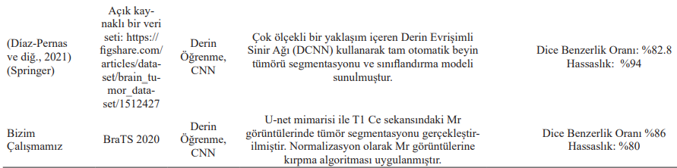
modelin eğitimi sonucu daha önce modele sunulmayan bir Mr görüntüsü üzerinde kırpma gerçekleştirilmesi sunulmuştur. Kırpılan parçalar üzerinde modelin tahmin ettiği segmentasyon parçaları ve gerçek segmentasyon parçaları gösterilmiştir. U-net modelinin etiketli parçalara oldukça benzer görüntü ürettiği görülmektedir.

Slide 16
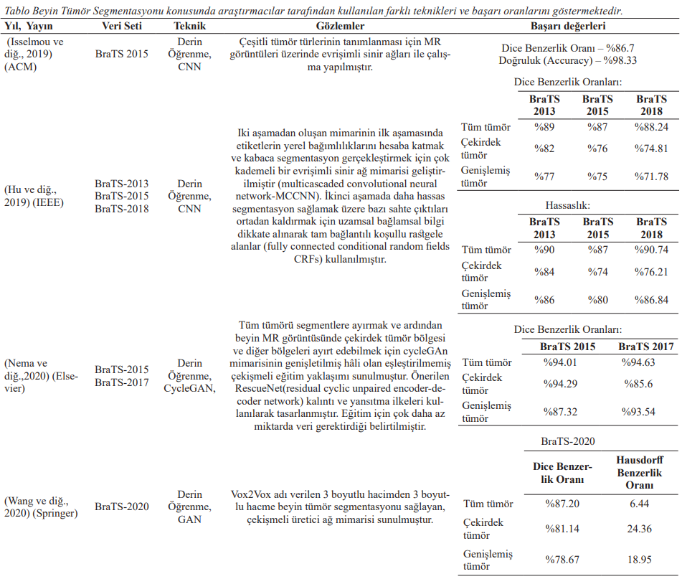

Slide 17
Derin öğrenme ile medikal görüntü oluşturma ve dönüştürme
Görüntü dönüştürmede, bir giriş görüntüsünü diğerine dönüştürmek için 2D veya 3D CNN’ler kullanılır. Tipik olarak, bu mimariler sınıflandırma ağlarında bulunan havuzlama katmanlarından yoksundur. Bu sistemler daha sonra, üretilen ve istenen çıktı arasındaki farkları kayıp fonksiyonu olarak tanımlayan hem girişin hem de istenen çıktının mevcut olduğu bir veri seti ile eğitilirler (Litjens ve diğ., 2017)
Örneğin çok modaliteli beyin görüntü verilerini birleştirmek hastalık tanımada performansı oldukça arttırır. Ancak bunu yapmak oldukça zordur çünkü eksik verilerin bulunması bu görevi oldukça zorlu kılar. Bu eksik verileri tamamlamak için farklı modalitelerden dönüşüm sağlamak bir çözümdür. (Qu ve diğ., 2020); 3T MR dan 7T beyin MR, (Li ve diğ., 2014) MR dan PETgörüntüsü oluşturarak, bu görüntülerin orijinal veriler eksik olduğunda veya elde edilmediğinde Alzheimer hastalığı için bilgisayar destekli tanı sistemlerinde kullanılabileceğini göstermiştir. Yine farklı alanlarda (Nie ve diğ., 2018) Derin evrişimli çekişmeli ağ(DCGAN) kullanarak MR görüntülerinden BT görüntülerine ve 3T MR dan 7T MR görüntülerine dönüşüm sağlamışlardır.
Burada hastaya mr çektir bt çekir pet çektir yerine tek modelden farklı modeller çıkarmayı hedefler. Buda hastanede yoğunluğu azaltır.

Slide 18
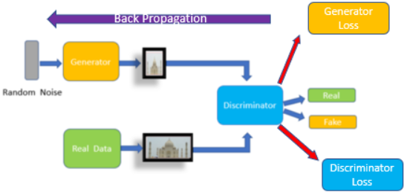
Amalgam Dolgular Güçlü MR Cihazlarından Geçerken Civa Salıyor
Normal MR yani manyetik rezonans makineleri 1,5 T ile 3 T arasında çalışıyor fakat yeni cihazların ürettiği 7 Teslalık manyetik yüksek çözünürlük sağlamasının yanında çok güçlü bir manyetik alan yaratıyor.
DCGAN, Deep Convolutional Generative Adversarial Network
DCGAN, Generator ve Discriminator kullanarak görüntüler oluşturmak için kullanılır. Generator, gerçek görüntülere yakın sahte görüntüler oluşturur. Discriminator, sahte görüntüleri gerçek görüntülerden doğru bir şekilde ayırmaya çalışır.

Slide 19
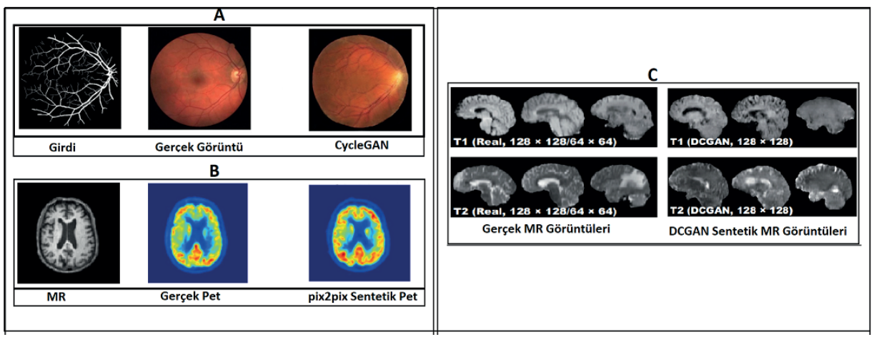
sentetik görüntü üretme çalışmalarından örnekler gösterilmiştir. A: Göz damar ağlarından retinal görüntü sentezlenmiştir. Bu çalışmada CycleGAN kullanılmıştır (Yao, Tan, Chen ve Gu, 2021). B: pix2pix GAN modeli ile Mr görüntülerinden Pet görüntülerine dönüşüm gerçekleştirilmiştir (Jung ve diğ., 2018). C: DCGAN ile T1 ve T2 sekanslarında sentetik beyin MR görüntüleri üretilmiştir (Armanious ve diğ.,2020).

Slide 20
DERİ LEZYONLARININ DERİN ÖĞRENME YÖNTEMLERİ İLE SEGMENTASYONU
Cilt lezyonlarının tam otomatik segmentasyonu için FCN-AlexNet mimarisi temel alınarak yeni bir segmentasyon mimarisi tasarlanmış ve mimarinin performansını arttırmaya yönelik farklı görüntü ön işleme teknikleri ve hiper parametreler denenerek değerlendirilmiştir. Gerçekleştirilen çalışma basamakları akış şemasında da sunulduğu gibi görüntü ön işleme, segmentasyon ve segmentasyon sonuçlarının karşılaştırmasından oluşmaktadır.

Slide 21
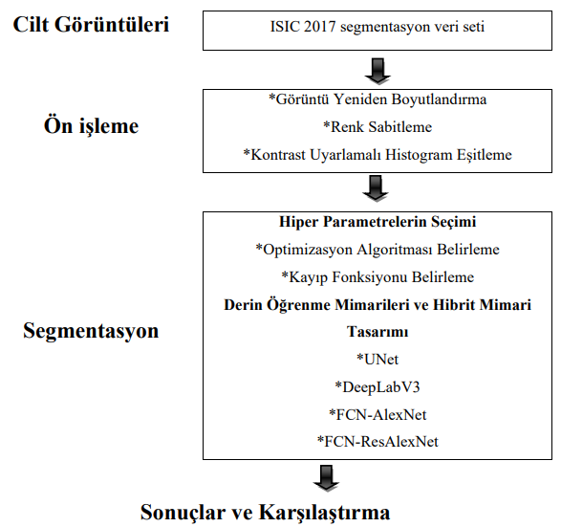

Slide 22
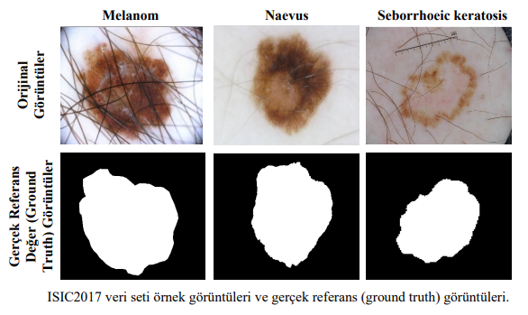
Çalışmada eğitim ve test aşamaları için ISIC2017 (Gutman vd. 2020) veri seti kullanılmıştır. . ISIC2017 veri seti 2000 eğitim, 150 validation ve 600 test görüntüsü içeren farklı boyutlara sahip toplam 2750 görüntüden oluşmaktadır.
Veri seti melanosit naevus, melanom ve seborrhoeic keratosis olarak 3 sınıftan oluşan cilt görüntülerinden oluşmaktadır.
veri setinden alınan farklı sınıflara ait birer örnek görüntüyü ve bu görüntülere ait gerçek referans (ground truth) segmentasyon görüntülerini göstermektedir.
Veri setinin denetimli derin öğrenme yöntemlerinde segmentasyon amacı ile kullanılabilmesi için gerçek referans değer (ground truth) görüntülerini içermesi gerekmektedir.

Slide 23
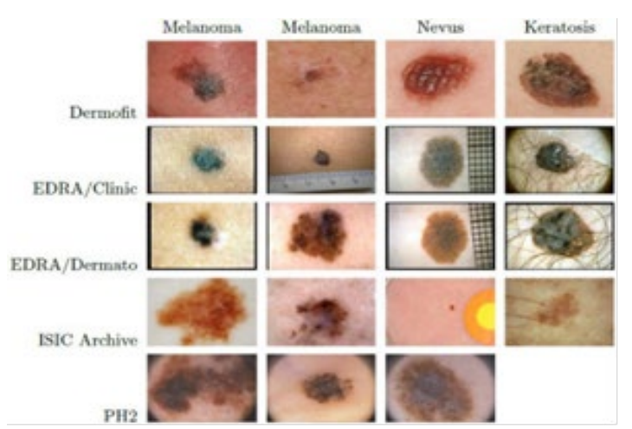
Uluslararası Cilt Görüntüleme İş Birliği (The International Skin Imaging Collaboration| ISIC)

Slide 24
Ön işlem
Görüntü kalitesinin iyileştirilmesi için yapılan ön işleme yöntemleri segmentasyon işlemlerinin performansını arttırmaktadır
FCN-AlexNet mimarisinin giriş katmanı 448x448x3, 224x224x3, 360x480x3 gibi farklı boyutlara ayarlanarak görüntü boyutlarının segmentasyon mimarisi üzerine etkisi değerlendirilmiştir. Bu nedenle görüntülere, segmentasyon mimarisinin eğitiminden önce mimarinin giriş boyutuna uygun boyutlara getirmek için yeniden boyutlandırma işlemi uygulanmıştır. Yeniden boyutlandırma dışında görüntülere KSAHE, Gray World algoritması tabanlı renk sabitleme gibi görüntü iyileştirme algoritmaları uygulanmıştır.
Renk sabitleme işlemlerinin amacı farklı ışık kaynaklarının görüntüler üzerindeki etkilerini minimize etmektir.
Gray World algoritması Denklemde görüldüğü gibi tüm renk kanallarının piksel ortalamasının her renk kanalının ayrı ayrı piksel ortalamasına bölünmesi ile formüle edilmektedir.

Slide 25
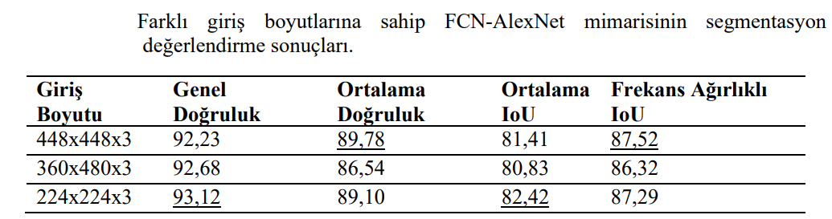
Görüntü boyutunun arttırılması ortalama doğruluk ve frekans ağırlıklı IoU değerlerinde küçük artışlar sağlarken, genel doğruluk ve ortalama IoU değerlerinde yaklaşık %1’lik bir azalmaya sebep olmuştur. Elde edilen sonuçlardan yola çıkarak bundan sonraki aşamalarda hem göreceli olarak daha iyi performans göstermesi, hem de matematiksel hesaplama yükünün daha az olmasından dolayı derin öğrenme mimarilerinin giriş boyutları 224x224x3 olarak ayarlanmıştır.

Slide 26
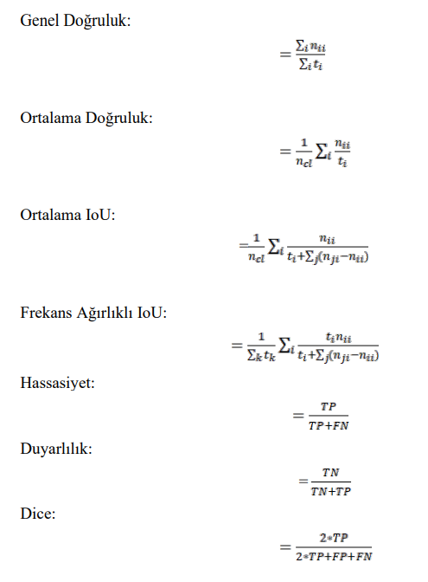
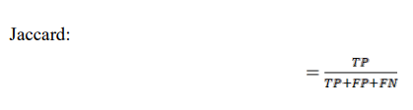
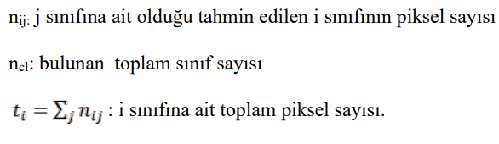
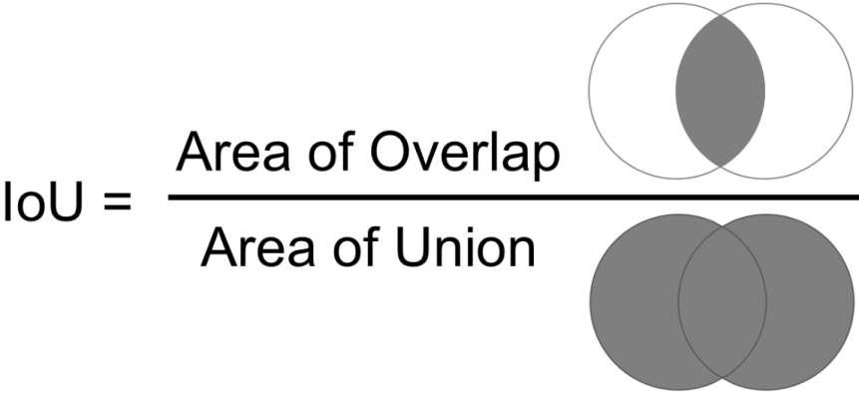
Intersection over Union

Slide 27
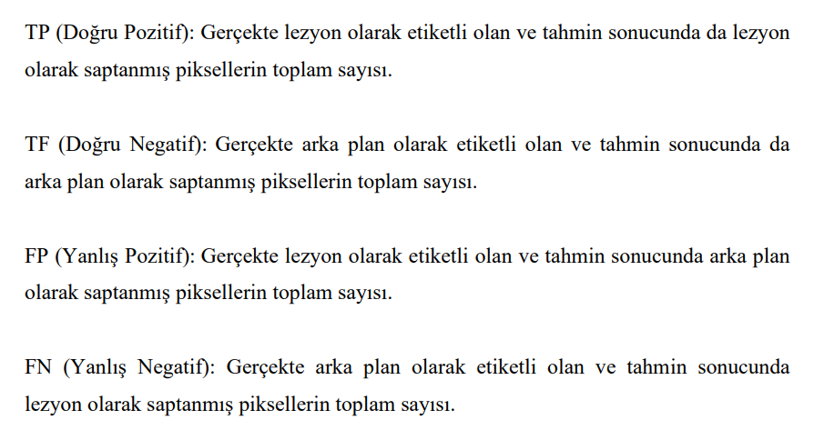

Slide 28
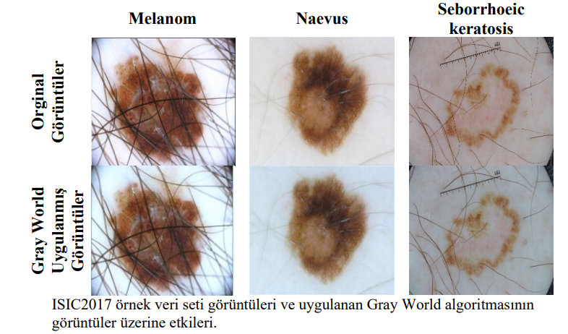

Slide 29
Görüntülerde histogram, renk değerlerinin dağılımını gösteren istatistiksel bir yöntemdir. Renk dağılımı düzenli olmayan görüntülerde histogram eşitleme yöntemi basit ve düşük hesaplama yüküne sahip olmasından dolayı görüntü kontrastını geliştirmek için sıklıkla tercih edilmektedir.
KSAHE algoritması görüntüyü parçalara ayırarak belirlediği eşik değerine göre histogram eşitlemesi uygular. Daha sonra bu parçaları birleştirerek histogram eşitlenmiş görüntüleri oluşturur. Bu çalışmada da yaygın olarak tercih edilen KSAHE histogram eşitleme yöntemi uygulanmış ve cilt lezyonlarının segmentasyonu üzerine etkisi incelenmiştir. Verilen örneklerde görüntülerin her renk kanalına ayrı ayrı uygulanan KSAHE yönteminin görüntüler üzerinde etkisi ve histogram grafiklerinde meydana gelen değişimler gösterilmiştir

Slide 30
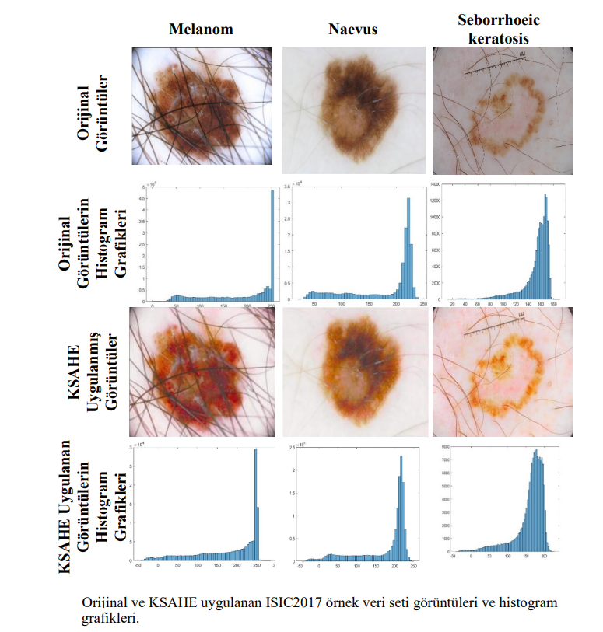

Slide 31
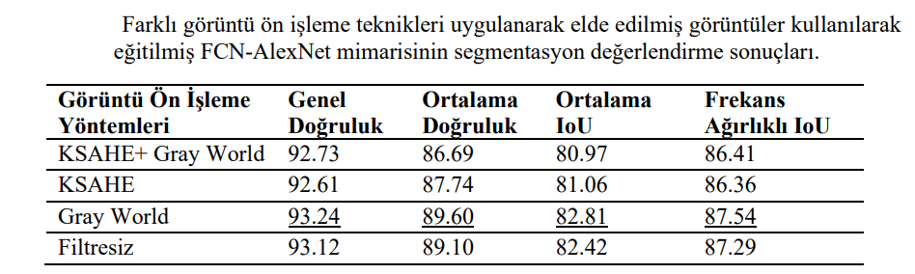
Mimarilerin giriş boyutu, eğitim optimizasyon algoritması ve piksel sınıflandırma katmanında uygulanacak kayıp fonksiyon belirlendikten sonra görüntülerin kalitelerini arttırmak için Gray World algoritması kullanılarak renk sabitleme ve KSAHE algoritması ile histogram eşitleme olmak üzere 2 farklı görüntü işleme tekniği cilt görüntülerine uygulanmıştır. Bahsedilen bu 2 görüntü işleme tekniği görüntülere hem ayrı ayrı hem de birlikte uygulanmış ve elde edilen sonuçlar değerlendirilmiştir.

Slide 32
Segmentasyon
Segmentasyon aşaması cilt görüntülerindeki lezyon bölgesinin çıkartılması için uygulanan işlemlerden oluşur. Bu aşamanın amacı uygulanacak teşhis işleminin görüntülerde bulunan diğer lezyon dışı yapılardan etkilenmesinin önüne geçmek ve teşhis aşamasının performansını ve doğruluğunu arttırmaktır. Medikal görüntülerin segmentasyonunda en çok kullanılan derin öğrenme mimarilerinden birisi olan FCN-AlexNet ile farklı çalışmalar yapılarak mimarinin performansının maksimize edilmesi amaçlanmıştır. FCN-AlexNet mimarisinin yapısının basit olması, hesaplama maliyetinde yaklaşık %80 oranında avantaj sağlamaktadır.
cilt lezyonlarının tam otomatik tespiti için FCN-AlexNet mimarisinin performansını arttırmaya yönelik yeni bir hibrit yöntem önerilmiştir.

Slide 33
FCN-ResAlexNet olarak tanımladığımız bu hibrit yöntem öncelikle görüntü ön işlem adımları ile görüntülerin iyileştirilmesi ve sonrasında AlexNet mimarisi ile ResNet-18 mimarilerinin entegrasyon işlemlerine dayanmaktadır. Ayrıca önerilen mimarinin diğer başarılı derin öğrenme tabanlı segmentasyon mimarileri ile karşılaştırmasını yapabilmek için U-Net ve DeepLabV3+ mimarileri de eğitilerek önerilen mimari ile performans karşılaştırması gerçekleştirilmiştir. Oluşturulan mimarilerin eğitiminde FCN-AlexNet mimarisinde en başarılı sonuç veren görüntü ön işleme teknikleri ve eğitim hiper parametreleri kullanılmıştır.
Hiper Parametrelerin Belirlenmesi
Derin öğrenme mimarilerinde katmanlar arasındaki nöronların ağırlıkların eğitiminde optimizasyon algoritmaları kullanılmaktadır. Yapılan çalışmada en yaygın kullanılan SGDM, ADAM ve RMSProp olmak üzere 3 optimizasyon algoritmasının segmentasyon mimarisi üzerinde başarısı değerlendirilmiştir. Bunlar kısaca şu şekilde açıklanabilirler.

Slide 34
Momentumlu Rastgele Gradyan İniş (Stochastic Gradient Descent with momentum | SGDM) (Robert 2014, İnt.Kyn.3), amaç fonksiyonlarını yinelemeli bir yöntem ile optimize eden fonksiyondur. Gradyan iniş optimizasyonunun (SGD) rastgele bir yaklaşımı olarak düşünülebilir. SGD algoritmasından farkı kullanılan momentum parametresidir. SGDM algoritmasındaki bu parametre gradyan vektörlerini doğru yönlerde hızlandırmaya yardımcı olur ve böylece daha hızlı yakınsamaya yol açar. Momentum parametresinin yüksek boyutlu optimizasyon problemlerinde hesaplama yükünü azalttığı bilinmektedir.
2. Uyarlanabilir Moment Tahmini (Adaptive Moment Estimation | ADAM), araştırmacı Kingma ve Ba (Kingma ve Ba 2014) tarafından literatüre kazandırılmış RMSProp ve momentum yöntemlerinin avantajlı yönlerinin birleştirilmesi ile önerilen gradyan iniş algoritmasıdır. Birinci dereceden gradyanlar gerektiren, her parametre için uyarlanabilir öğrenme hızlarını hesaplayan bir optimizasyon yöntemidir.
3. RMSProp (Tieleman ve Hinton 2012, İnt.Kyn.4), araştırmacı Tieleman ve Hinton tarafından literatüre kazandırılmıştır. Eğitim aşamasında her parametre için yeni bir öğrenme hızının hesaplandığı yöntemdir. Mimarideki bir ağırlığın öğrenme oranı, o ağırlık için son gradyanların büyüklüklerinin değişen ortalamasına bölünmesi ile elde edilir.

Slide 35
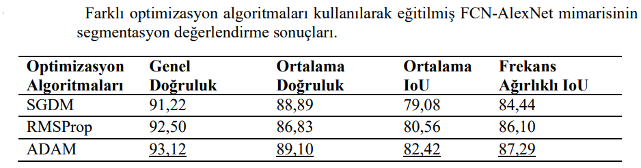
Çalışmada kullanılan tüm mimarilerin eğitiminde eğitim parametresi olarak 4 batch size (yığın sayısı), 30 epok, 0.0001 öğrenme oranı (learning rate) kullanılmıştır. En başarılı sonucu “ADAM” eğitim optimizasyon fonksiyonu verdiği için eğitim optimizasyon fonksiyonlarının karşılaştırmasının yapıldığı çalışmalar dışındaki eğitimlerde “ADAM” optimizasyon fonksiyonu tercih edilmiştir.

Slide 36
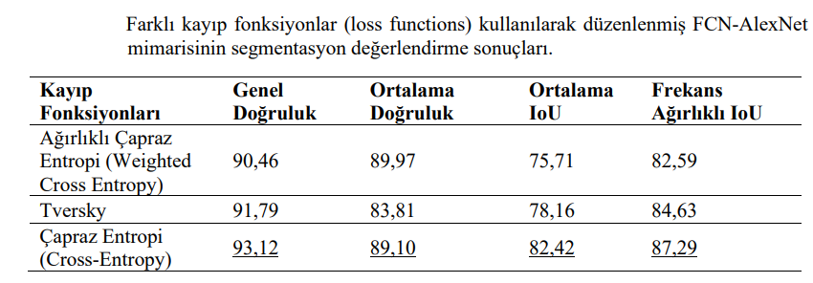
Kayıp Fonksiyonların Belirlenmesi
Segmentasyon çalışmalarında kullanılan farklı kayıp fonksiyonlar mevcuttur (Jadon 2020). Bu çalışmada 3 farklı kayıp fonksiyonu denenerek segmentasyon işlemindeki performansları karşılaştırılmıştır. Bu 3 farklı kayıp fonksiyonu şunlardır:
1- Çapraz Entropi (Cross Entropy)
2- Ağırlıklı Çapraz Entropi (Weighted Cross Entropy)
3- Tversky (Salehi vd. 2017); Dice katsayısı tabanlı,

Slide 37
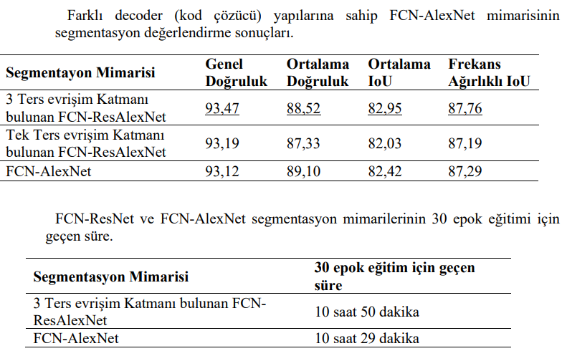
Çalışmada Kullanılan Derin Öğrenme Mimarileri ve Hibrit Mimari Tasarımı

Slide 38
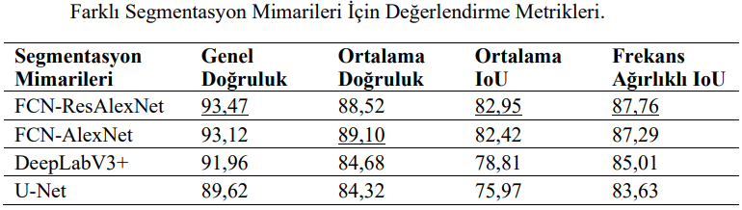
En düşük performans gösteren U-Net segmentasyon mimarisi aynı zamanda eğitim aşaması en uzun süren mimari olmuştur.
3. Sütunda verilen gerçek referans görüntüleri ile 4. sütunda verilen mimariden elde edilen görüntülere bakıldığında mimarinin performansının optimum değerlere oldukça yakın olduğu görülmektedir. Özellikle melanom görüntüsünün segmentasyon sonuçlarına bakıldığında, referans görüntünün daha geniş kapsamlı bir segmentasyon görüntüsü varken önerilen mimariden elde edilen segmentasyon görüntüsünün lezyon kenarlarına daha yakın bir görüntü oluşturduğu görülmektedir.

Slide 39
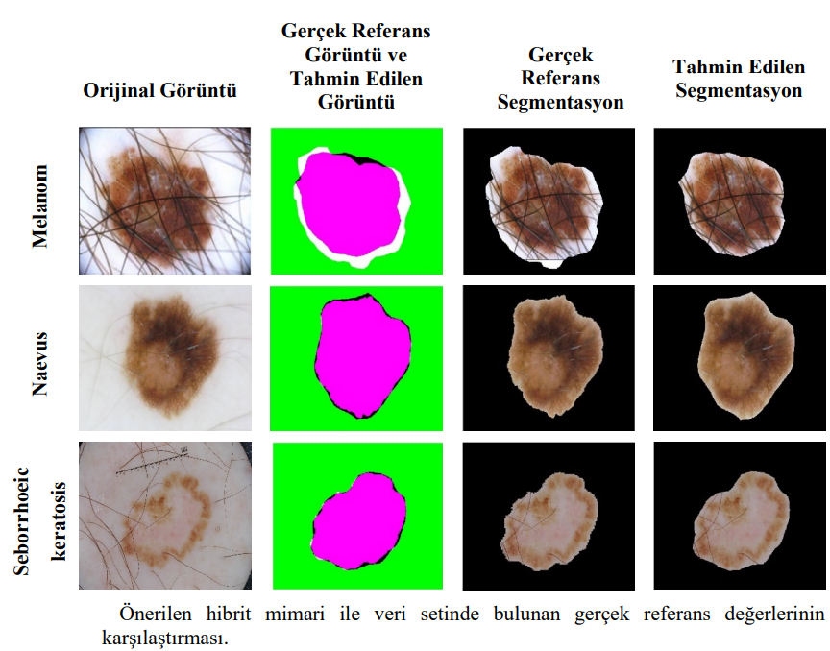

Slide 40
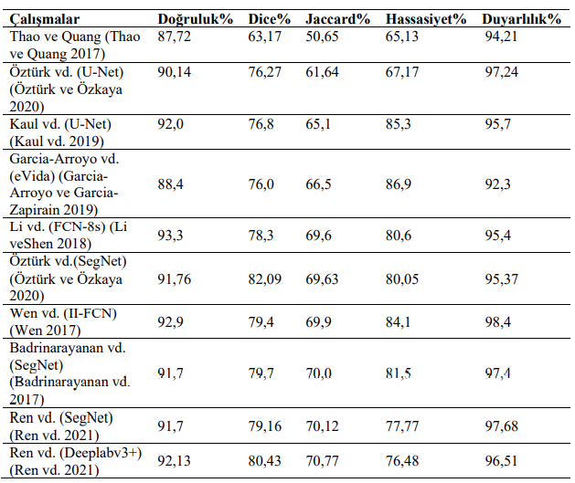
28 mimari ile karşılaştırıldığında önerilen mimari Dice indeksinde ilk 3, Jaccard indeksinde ilk 5 mimari arasında yer almaktadır.

Slide 41
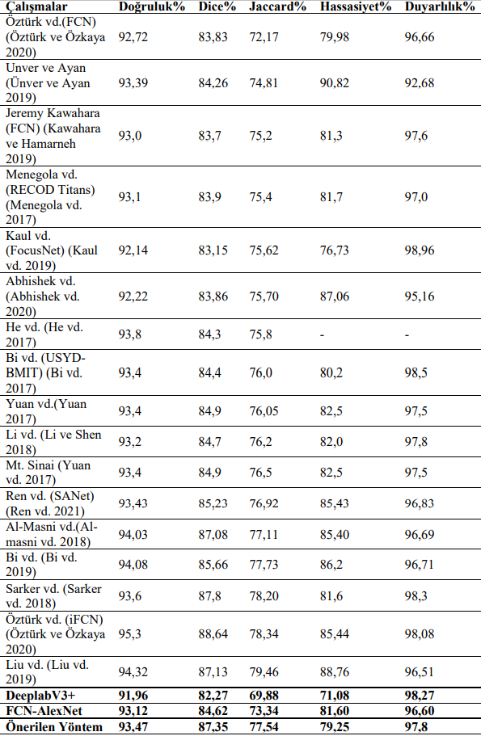

Slide 42
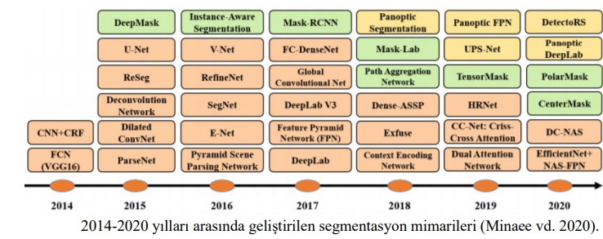

Slide 43
Epok Sayısı
Derin öğrenme modellerinin eğitimi yinelemeli bir süreçtir. Yani modeli veri seti ile bir kez eğitmek yeterli değildir. Derin öğrenme modelinin tüm veri seti ile kaç kez eğitileceğini epok sayısı ifade eder. İlk epokta yani ilk eğitimde büyük olması beklenen hata değerinin ilerleyen epoklarda azalması gerekmektedir. Ancak epok sayısının optimum değerden fazla olması yani modelin gereğinden fazla aynı veri seti ile eğitilmesi modelin ezberleme problemine neden olmaktadır. Bu süreç bir öğrencinin 23 eğitimine benzetilebilir. Bir konuyu öğrencinin anlayabilmesi için birçok kez örneklerle pekiştirilmesi gerekmektedir. Ancak öğrencinin aynı örnekler ile konuyu gereğinden fazla tekrar etmesi, öğrencinin örnekleri sadece ezberlemesine ve farklı örnekler ile karşılaştığında yorum yapamamasına neden olacaktır. Eğitim için optimum epok değerinin bulunmasında belirli bir yöntem yoktur. Ancak eğitime dahil edilecek validasyon verileri ile sistemin ezberleme eğilimi kontrol edilebilir. Validasyon verileri eğitim verilerinden farklı olarak eğitim sürecinde belli aralıklar ile modeli test etmek için kullanılırlar. Validasyon verilerine göre modelin ağırlıkları güncellenmez yani bu veriler modelin eğitimine dahil edilmemektedirler. Sonuç olarak eğitim sürecinde belli aralıklarla modeli validasyon verileri ile kontrol ederek validasyon hata değeri yükselmeye başladığında eğitimi durdurmak mümkündür

Slide 44
DERİ LEZYONLARININ DERİN ÖĞRENME YÖNTEMLERİ İLE SEGMENTASYONU
https://acikerisim.aku.edu.tr/xmlui/bitstream/handle/11630/9098/10282672.pdf?sequence=1&isAllowed=y
https://rushiblogs.weebly.com/aimachinelearning/learning-the-stochastic-gradient-descent-algorithm
https://www.mdpi.com/2072-6694/14/11/2605/htm
https://www.gercekbilim.com/amalgam-dolgular-guclu-mr-cihazlarindan-gecerken-civa-saliyor/ .
https://www.oreilly.com/library/view/deep-learning-for/9781788295628/a5ce2fa2-8c67-4ead-a9bd-a2d07b5f3fa8.xhtml
https://medium.com/swlh/dcgan-deep-convolutional-generative-adversarial-network-1a2e55c35133
Medikal Görüntü İşlemede Derin Öğrenme Uygulamaları
https://dergipark.org.tr/tr/download/article-file/1732250
https://www.researchgate.net/publication/328347813_Derin_Ogrenme_ve_Saglik_Alanindaki_Uygulamalari/link/5f997a40a6fdccfd7b84e32a/download
DERİN ÖĞRENME TEKNİKLERİNİN BİYOMEDİKAL İMGELER ÜZERİNE UYGULAMALARI
https://openaccess.firat.edu.tr/xmlui/bitstream/handle/11508/18404/524890.pdf?sequence=1

